Slide 1
人教版高中数学必修二
第3章 直线与方程
3.1.2两条直线平行与垂直的判定
MENTAL HEALTH COUNSELING PPT
讲解人：xippt 时间：2020.6.1

Slide 2
复习导入
在平面直角坐标系中,当直线l与x轴相交时，取x轴作为基准， x轴正向与直线l向上方向之间所成的角α 叫做直线l的倾斜角.
倾斜角：
斜率：
倾斜角不是90⁰的直线，它的倾斜角的正切叫做这条直线的斜率，常用k来表示.
k=tan α

Slide 3
复习导入
平面上两条直线位置关系
y
o
x
有平行,相交两种

Slide 4
新知探究
如果两条直线互相平行，它们的倾斜角满足什么关系？
它们的斜率呢？
y
L₂
L₁
L₁
L₂
L₂
L₁
L₂
L₁
L₁
L₂
o
x

Slide 5
新知探究
结论1：对于两条不重合的直线
l
和
l
:
1
2
或
k
,
k
都不存在
.
1
2
l₁∥l₂ k₁＝k_{2.}
注意：
不重合、都有斜率
条件：
特殊情况下的两直线平行:
两直线的倾斜角都为90°，互相平行.

Slide 6
新知探究
例1、已知A（2，3），B（-4，0），P（-3，1），Q（-1，2），试判断直线BA与PQ的位置关系，并证明你的结论。
y
A
Q
P
B
O
x
∥

Slide 7
新知探究
例2、已知四边形ABCD的四个顶点分别为A（0，0），B（2，-1），C（4，2），D（2，3），试判断四边形ABCD的形状，并给出证明。
y
D
C
A
O
x
B
∥
∥

Slide 8
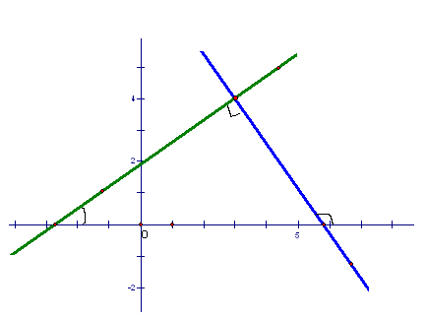
新知探究
当L₁// L₂时，有k₁=k_{2。} L₁⊥ L₂时，k₁与k₂满足什么关系？
y
x

Slide 9
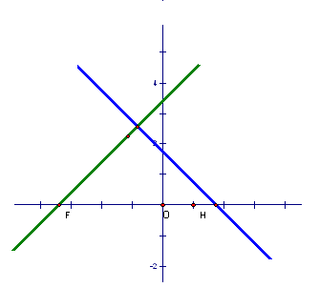
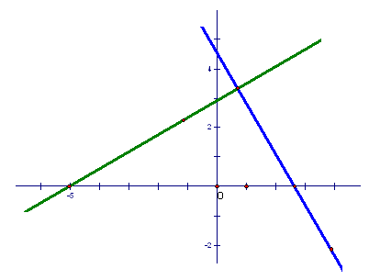
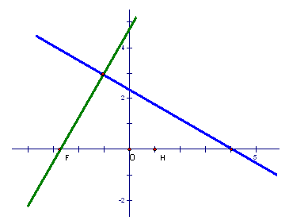
新知探究
Y
Y
Y
X
X
X
(1)
(2)
(3)

Slide 10
新知探究
当L₁// L₂时，有k₁=k_{2。} L₁⊥ L₂时，k₁与k₂满足什么关系？
y
x

Slide 11
新知探究
→
K₁k₂= -1
L₁ ⊥ L₂
←
或直线L₁ 与 L₂中有一条斜率为零,另一条斜率不存在
两条直线垂直，一定是它们的斜率乘积为-1这种情况吗？

Slide 12
新知探究
结论2：
对于任意两条直线
l
1
和
l
2
:
或
k
,
k
中一个为
0
,
另一个不存在
1
2
.
注意：
l₁⊥l₂ k₁k₂=-1.
都有斜率
条件：

Slide 13
课堂练习
C
下列哪些说法是正确的（ ）
A 、两直线l₁和l₂的斜率相等，则 l₁ ∥ l₂；
B、若直线l₁ ∥ l₂，则两直线的斜率相等；
C、若两直线l₁和l₂中，一条斜率存在，另一条斜率不存在，则l₁和l₂相交；
D、若直线l₁和l₂斜率都不存在，则l₁ ∥ l₂；
E、若直线l₁ ⊥ l₂，则它们的斜率之积为-1；

Slide 14
课堂练习
已知A（-6，0），B（3，6），P（0，3） Q（6，-6），判断直线AB与PQ的位置关系。

Slide 15
课堂练习
已知A（5，-1），B（1，1），C（2，3）三点，试判断△ABC的形状。
y
C
B
O
x
A

Slide 16
小结
结论1：对于两条不重合的直线
l
1
和
l
2
:
或
k
1
,
k
2
都不存在
.
l₁∥l₂ k₁＝k_{2.}
条件：不重合、都有斜率
结论2：
对于任意两条直线
l
和
l
2
:
1
或
k
,
k
中一个为
0
,
另一个不存在
1
2
l₁⊥l₂ k₁k₂=-1.
条件：都有斜率
.

Slide 17
版权声明
感谢您下载xippt平台上提供的PPT作品，为了您和xippt以及原创作者的利益，请勿复制、传播、销售，否则将承担法律责任！xippt将对作品进行维权，按照传播下载次数进行十倍的索取赔偿！
1. 在xippt出售的PPT模板是免版税类(RF:
Royalty-Free)正版受《中国人民共和国著作法》和《世界版权公约》的保护，作品的所有权、版权和著作权归xippt所有,您下载的是PPT模板素材的使用权。
2. 不得将xippt的PPT模板、PPT素材，本身用于再出售,或者出租、出借、转让、分销、发布或者作为礼物供他人使用，不得转授权、出卖、转让本协议或者本协议中的权利。

Slide 18
人教版高中数学必修二
第3章 直线与方程
感谢你的聆听
MENTAL HEALTH COUNSELING PPT
讲解人：xippt 时间：2020.6.1

